Slide 1
TRƯỜNG TH TRÀ GIANG
NHIỆT LIỆT CHÀO MỪNG QUÝ THẦY CÔ VỀ DỰ GIỜ THĂM LỚP
MÔN:TIẾNG VIỆT LỚP 5
Giáo viên: Võ Thị Kim Liên
Đơn vị: Trường Tiểu học Trà Giang
Năm học:2024-2025

Slide 2
Notes:
Thiết kế: Hương Thảo - 0972115126

Slide 4
XIN CHÀO, XA-HA-RA
Notes:
Bài đọc “Xin chào, Xa-ha-ra” miêu tả hoang mạc Xa-ha-ra nhiều cát, nắng và gió, là một địa điểm có thời tiết khắc nghiệt nhưng bình minh rất đẹp, thu hút nhiều người đến từ nơi khác nhau.

Slide 5
Notes:
Thiết kế: Hương Thảo - 0972115126

Slide 6
Sang phía nam dãy Át-lát, tôi như lạc vào phim khoa học viễn tưởng. Những rặng đá xám bỗng xỉn màu rồi ngả sang đen râm hoặc đỏ quạch. Bốn bề giống như sao Hoả.
Nghỉ vài chặng, xe bắt đầu quành vào sa mạc. Chúng tôi xuống xe dưới cái nắng như rải lửa khiến tóc của mọi người trở nên giòn tan. Nhưng tôi đã quên mất nắng nóng. Tôi còn bận thì thầm: “Xin chào, Xa-ha-ra.”.
Xa-ha-ra, sa mạc lớn nhất châu Phi đang ở ngay trước mắt tôi. Chân tôi đang giẫm lên nó. Cát của nó lộm cộm dưới đế giày. Cát sa mạc mịn như bột và mỏng manh như gió bụi, không to như cát Phan Thiết hay ẩm ướt như cát Sầm Sơn. Chúng tôi phấn khích nhảy nhót. Giấc mơ này là có thật. Chúng tôi đang ở đây, một trong những nơi hoang vu nhất địa cầu.
Chúng tôi trèo lên yên lạc đà. Chúng đứng bổng dậy, cao lừng lững. Những người dắt lạc đà phải ghìm để chúng không chạy. Chạy trên cát lún thì lạc đà là vô địch.
Trời tối dần, lạ thay, trời rất mát, thậm chí rất lạnh. Gió thổi lồng lộng kéo bật tóc tôi ra khỏi khăn trùm đầu. Chúng tôi đi khá lâu mới đến khu lều dành cho khách du lịch, nhưng không ai muốn vào những túp lều du mục ấy. Mọi người nằm kềnh ra những tấm chiếu dạ trải trên cát để ngắm sao, tận hưởng đêm duy nhất giữa sa mạc mênh mông.
Năm giờ sáng, trời hửng. Những cồn cát óng vàng vây quanh những căn lều vuông vắn. Bầu trời nhu nhú ánh bình minh rồi rải nắng non lóng lánh lên những hạt cát mịn. Đàn lạc đà lại đưa chúng tôi ra xe. Sa mạc hai triệu năm tuổi và những cồn cát lùi dần lại phía sau. Bỗng trên xe có người nói chưa biết quốc tịch của người bên cạnh. Mọi người cười phá lên, Phải rồi, việc mang quốc tịch gì đâu có quan trọng, khi mà ở giữa hoang mạc, ai cũng trở nên nhỏ bé như một hạt cát.
(Theo Di Li)
Notes:
Thiết kế: Hương Thảo - 0972115126

Slide 7
Từ đầu đến “Xin chào, Xa-ha-ra.”.
Từ Xa-ha-ra đến “là vô địch”.
Từ trời tối dần đến mênh mông.
Đoạn còn lại

Slide 8
Đoạn 1:
Sang phía nam dãy Át-lát, tôi như lạc vào phim khoa học viễn tưởng. Những rặng đá xám bỗng xỉn màu rồi ngả sang đen râm hoặc đỏ quạch. Bốn bề giống như sao Hoả.
Nghỉ vài chặng, xe bắt đầu quành vào sa mạc. Chúng tôi xuống xe dưới cái nắng như rải lửa khiến tóc của mọi người trở nên giòn tan. Nhưng tôi đã quên mất nắng nóng. Tôi còn bận thì thầm: “Xin chào, Xa-ha-ra.”.
Xa-ha-ra, sa mạc lớn nhất châu Phi đang ở ngay trước mắt tôi. Chân tôi đang giẫm lên nó. Cát của nó lộm cộm dưới đế giày. Cát sa mạc mịn như bột và mỏng manh như gió bụi, không to như cát Phan Thiết hay ẩm ướt như cát Sầm Sơn. Chúng tôi phấn khích nhảy nhót. Giấc mơ này là có thật. Chúng tôi đang ở đây, một trong những nơi hoang vu nhất địa cầu.
Chúng tôi trèo lên yên lạc đà. Chúng đứng bổng dậy, cao lừng lững. Những người dắt lạc đà phải ghìm để chúng không chạy. Chạy trên cát lún thì lạc đà là vô địch.
Trời tối dần, lạ thay, trời rất mát, thậm chí rất lạnh. Gió thổi lồng lộng kéo bật tóc tôi ra khỏi khăn trùm đầu. Chúng tôi đi khá lâu mới đến khu lều dành cho khách du lịch, nhưng không ai muốn vào những túp lều du mục ấy. Mọi người nằm kềnh ra những tấm chiếu dạ trải trên cát để ngắm sao, tận hưởng đêm duy nhất giữa sa mạc mênh mông.
Năm giờ sáng, trời hửng. Những cồn cát óng vàng vây quanh những căn lều vuông vắn. Bầu trời nhu nhú ánh bình minh rồi rải nắng non lóng lánh lên những hạt cát mịn. Đàn lạc đà lại đưa chúng tôi ra xe. Sa mạc hai triệu năm tuổi và những cồn cát lùi dần lại phía sau. Bỗng trên xe có người nói chưa biết quốc tịch của người bên cạnh. Mọi người cười phá lên, Phải rồi, việc mang quốc tịch gì đâu có quan trọng, khi mà ở giữa hoang mạc, ai cũng trở nên nhỏ bé như một hạt cát.
(Theo Di Li)
Đoạn 2:
Đoạn 3:
Đoạn 4:
Notes:
Thiết kế: Hương Thảo - 0972115126

Slide 9
Cát sa mạc mịn như bột và mỏng manh như gió bụi, không to như cát Phan Thiết hay ẩm ướt như cát Sầm Sơn.
Mọi người nằm kềnh ra những tấm chiếu dạ trải trên cát để ngắm sao, tận hưởng đêm duy nhất giữa sa mạc mênh mông.
/
/
/
/ /
/
/
//

Slide 10
Đoạn 1:
Sang phía nam dãy Át-lát, tôi như lạc vào phim khoa học viễn tưởng. Những rặng đá xám bỗng xỉn màu rồi ngả sang đen râm hoặc đỏ quạch. Bốn bề giống như sao Hoả.
Nghỉ vài chặng, xe bắt đầu quành vào sa mạc. Chúng tôi xuống xe dưới cái nắng như rải lửa khiến tóc của mọi người trở nên giòn tan. Nhưng tôi đã quên mất nắng nóng. Tôi còn bận thì thầm: “Xin chào, Xa-ha-ra.”.
Xa-ha-ra, sa mạc lớn nhất châu Phi đang ở ngay trước mắt tôi. Chân tôi đang giẫm lên nó. Cát của nó lộm cộm dưới đế giày. Cát sa mạc mịn như bột và mỏng manh như gió bụi, không to như cát Phan Thiết hay ẩm ướt như cát Sầm Sơn. Chúng tôi phấn khích nhảy nhót. Giấc mơ này là có thật. Chúng tôi đang ở đây, một trong những nơi hoang vu nhất địa cầu.
Chúng tôi trèo lên yên lạc đà. Chúng đứng bổng dậy, cao lừng lững. Những người dắt lạc đà phải ghìm để chúng không chạy. Chạy trên cát lún thì lạc đà là vô địch.
Trời tối dần, lạ thay, trời rất mát, thậm chí rất lạnh. Gió thổi lồng lộng kéo bật tóc tôi ra khỏi khăn trùm đầu. Chúng tôi đi khá lâu mới đến khu lều dành cho khách du lịch, nhưng không ai muốn vào những túp lều du mục ấy. Mọi người nằm kềnh ra những tấm chiếu dạ trải trên cát để ngắm sao, tận hưởng đêm duy nhất giữa sa mạc mênh mông.
Năm giờ sáng, trời hửng. Những cồn cát óng vàng vây quanh những căn lều vuông vắn. Bầu trời nhu nhú ánh bình minh rồi rải nắng non lóng lánh lên những hạt cát mịn. Đàn lạc đà lại đưa chúng tôi ra xe. Sa mạc hai triệu năm tuổi và những cồn cát lùi dần lại phía sau. Bỗng trên xe có người nói chưa biết quốc tịch của người bên cạnh. Mọi người cười phá lên, Phải rồi, việc mang quốc tịch gì đâu có quan trọng, khi mà ở giữa hoang mạc, ai cũng trở nên nhỏ bé như một hạt cát.
(Theo Di Li)
Đoạn 2:
Đoạn 3:
Đoạn 4:
Notes:
Thiết kế: Hương Thảo - 0972115126

Slide 11
Quành
vòng ngược lại hoặc rẽ sang một bên.

Slide 12
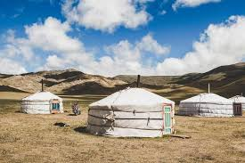
Túp lều du mục
Lều của những người không cố định nơi ở, họ di chuyển nhiều nơi để thuận lợi cho việc chăn nuôi gia súc, hoặc du lịch.

Slide 13
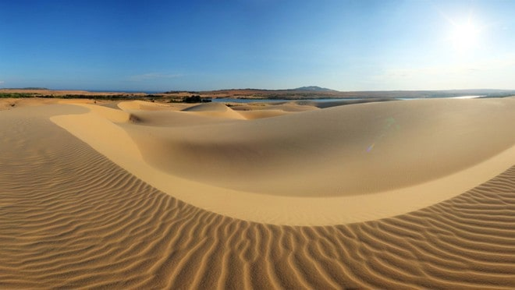
Cồn cát
Dải cát lớn nổi lên thành dãy.

Slide 14
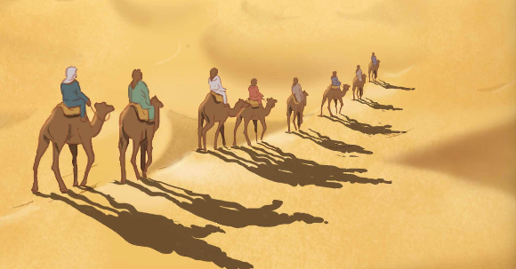

Slide 15
Đoạn 1:
Sang phía nam dãy Át-lát, tôi như lạc vào phim khoa học viễn tưởng. Những rặng đá xám bỗng xỉn màu rồi ngả sang đen râm hoặc đỏ quạch. Bốn bề giống như sao Hoả.
Nghỉ vài chặng, xe bắt đầu quành vào sa mạc. Chúng tôi xuống xe dưới cái nắng như rải lửa khiến tóc của mọi người trở nên giòn tan. Nhưng tôi đã quên mất nắng nóng. Tôi còn bận thì thầm: “Xin chào, Xa-ha-ra.”.
Xa-ha-ra, sa mạc lớn nhất châu Phi đang ở ngay trước mắt tôi. Chân tôi đang giẫm lên nó. Cát của nó lộm cộm dưới đế giày. Cát sa mạc mịn như bột và mỏng manh như gió bụi, không to như cát Phan Thiết hay ẩm ướt như cát Sầm Sơn. Chúng tôi phấn khích nhảy nhót. Giấc mơ này là có thật. Chúng tôi đang ở đây, một trong những nơi hoang vu nhất địa cầu.
Chúng tôi trèo lên yên lạc đà. Chúng đứng bổng dậy, cao lừng lững. Những người dắt lạc đà phải ghìm để chúng không chạy. Chạy trên cát lún thì lạc đà là vô địch.
Trời tối dần, lạ thay, trời rất mát, thậm chí rất lạnh. Gió thổi lồng lộng kéo bật tóc tôi ra khỏi khăn trùm đầu. Chúng tôi đi khá lâu mới đến khu lều dành cho khách du lịch, nhưng không ai muốn vào những túp lều du mục ấy. Mọi người nằm kềnh ra những tấm chiếu dạ trải trên cát để ngắm sao, tận hưởng đêm duy nhất giữa sa mạc mênh mông.
Năm giờ sáng, trời hửng. Những cồn cát óng vàng vây quanh những căn lều vuông vắn. Bầu trời nhu nhú ánh bình minh rồi rải nắng non lóng lánh lên những hạt cát mịn. Đàn lạc đà lại đưa chúng tôi ra xe. Sa mạc hai triệu năm tuổi và những cồn cát lùi dần lại phía sau. Bỗng trên xe có người nói chưa biết quốc tịch của người bên cạnh. Mọi người cười phá lên, Phải rồi, việc mang quốc tịch gì đâu có quan trọng, khi mà ở giữa hoang mạc, ai cũng trở nên nhỏ bé như một hạt cát.
(Theo Di Li)
Đoạn 2:
Đoạn 3:
Đoạn 4:
Notes:
Thiết kế: Hương Thảo - 0972115126

Slide 16
Chuẩn bị tiết 2

